Slide 1
Тема: «Обособление уточняющих членов предложения» (2 урока)

Slide 2
Орфоэпия. Проверка. Перепишите, расставьте ударения.
апостроф
аэропорты
банты
давнишний
значимый
баловать
баловаться
избаловать
балованный
загнутый

Slide 3
Правила обособления на оценку
Обособление определений
Обособление приложений
Обособление дополнений
Обособление обстоятельств

Slide 4
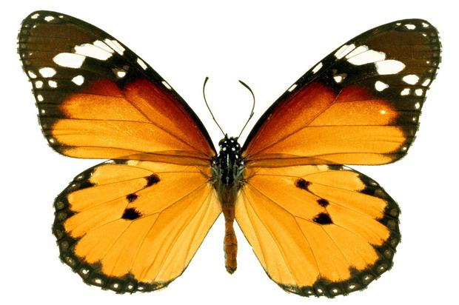
Уточняющие члены предложения
Для чего служат уточняющие ч.п.?
Какие ч.п. чаще всего обособляются как уточняющие?
Как обособляются уточняющие ч.п.?

Slide 5
Уточняющие члены служат для конкретизации значений других членов предложения (уточняемых).
Чаще всего как уточняющие обособленные члены употребляются обстоятельства места и времени.
Уточняющие члены обособляются, выделяясь интонацией при произношении и запятыми на письме.

Slide 6
Обособление уточняющих членов
Виды уточняющих членов
Примеры
Уточняющие обстоятельства места
Уточняющие обстоятельства времени
Уточняющие обстоятельства образа действия
(Где?) Далеко, (где именно?) в лесу, раздались удары топора.
(Когда?) Поздно вечером, (когда именно?)часов в одиннадцать, я вышел в сад.
Он (как?) наивно, (как именно?) по-детски, вытер пальцами глаза.

Slide 7
Обособление уточняющих членов
Виды уточняющих членов
Примеры
Уточняющие определения со значением цвета, размера, возраста
Уточняющее приложение с союзами то есть, или (= то есть)
(Какая?) Длинная, (какая именно?) в несколько вёрст, тень ложилась от гор на степи.
Это был Александр Тимофеевич, или попросту Саша, приехавший из Москвы.

Slide 8
Обособление уточняющих членов
Виды уточняющих членов
Примеры
Уточняющие дополнения с предлогами кроме, помимо, вместо, исключая, за исключением, включая, наряду с, сверх.
Мы, помимо судовых работ, занимались ещё погрузкой угля.
За исключением отдельных учеников, все в нашем классе учатся хорошо.

Slide 9
Ассоциативная схема

Slide 10
Прочитать предложения, выделив интонационно уточняющие ч.п.
(Где?) Внизу (а именно?), у подножия сосен, уже темно и глухо.
В углу, у окна за кроватью, кое-как свалены были всевозможные инструменты.
Далеко, на том берегу, в непроглядной тьме, горело врассыпную несколько ярко-красных огней.
Впереди нас, за срубленным лесом, открылась довольно большая поляна.
Где-то близко, за последним холмом, слышатся гулкие всплески волн и тревожный крик чайки.
Впереди, насколько хватило глаз, виднелись льды и впаянные в них айсберги.

Slide 11
Составьте предложения, используя данные слова в качестве уточняющих обстоятельств и приложений:
Во время каникул
У самой воды
После уроков
То есть наука о растениях
Даже больные
Особенно стихотворения Пушкина
Или гиппопотам
Особенно на берегу Чёрного моря

Slide 12
Объяснительный диктант
Задание: списать, расставить знаки препинания.
1. В деревне рано утром начинают петь петухи.
2. В доме в комнате отца находилась большая библиотека.
3. Вечером часов в шесть зазвенел телефон.
4. На даче в домике у них хранился весь инвентарь.
5. В школе вечером состоится родительское собрание.
6. Из дома вчера вывезли всю мебель.

Slide 13
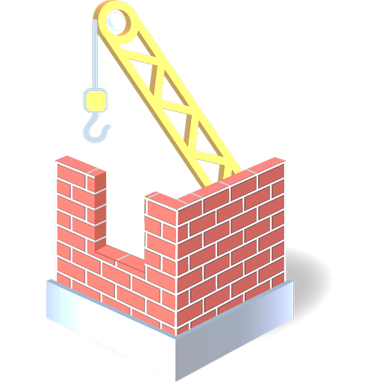
Конструирование предложений с обособленными уточняющими обстоятельствами
1. В предложения ввести уточняющие члены, дополненные предложения записать, расставить знаки препинания.
Вечером зашел разговор о рыбной ловле.
Справа находилась небольшая березовая рощица.
Высокие и толстые деревья окружали нас со всех сторон.
2. В предложения ввести обороты со значением включения, исключения. Правильно расставить знаки препинания.
Все деревья уже покрылись зелеными листочками.
Все учащиеся дружно работали во дворе школы.

Slide 14
Вставьте пропущенные запятые и найдите обособленные члены
Здесь среди болот поросших богатой растительностью и глухих лесов изгибаясь пробирается тоненький ручеёк. Так начинает Волга самая большая река в Европе свой далёкий путь. Пройдя через несколько озёр она набирает силу и разливается могуче величаво. Семь тысяч больших и малых рек несут Волге-матушке свои воды.
Человек путешествующий по Волге не перестаёт удивляться красоте её берегов разнообразных живописных. В верховьях сжимают реку жёлто-красные сосновые леса наполняя воздух запахом сосны. Живописен правый берег гористый круто обрывающийся к реке прорезанный глубокими долинами. Ближе к югу где-то после Саратова заросли уступают место хлебам уходящим в бесконечную даль.

Slide 15
Проверь себя!
Здесь, среди болот, поросших богатой растительностью, и глухих лесов, изгибаясь, пробирается тоненький ручеёк. Так начинает Волга, самая большая река в Европе, свой далёкий путь. Пройдя через несколько озёр, она набирает силу и разливается могуче, величаво. Семь тысяч больших и малых рек несут Волге-матушке свои воды.
Человек, путешествующий по Волге, не перестаёт удивляться красоте её берегов, разнообразных, живописных. В верховьях сжимают реку жёлто-красные сосновые леса, наполняя воздух запахом сосны. Живописен правый берег, гористый, круто обрывающийся к реке, прорезанный глубокими долинами. Ближе к югу, где-то после Саратова, заросли уступают место хлебам, уходящим в бесконечную даль.

Slide 16
Домашнее задание. Расставить ударения.
1) Орфоэпия
бухгалтеров
вероисповедание
дефис
красивейший
кровоточащий
разбаловать
баловень
браться – бралась
взяться – взялась
Упражнение 326

